Slide 1
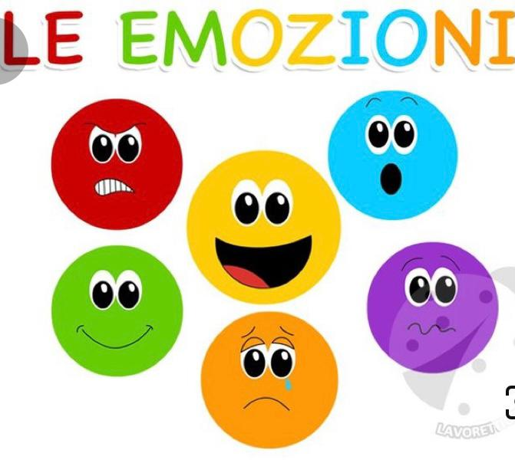

Slide 2
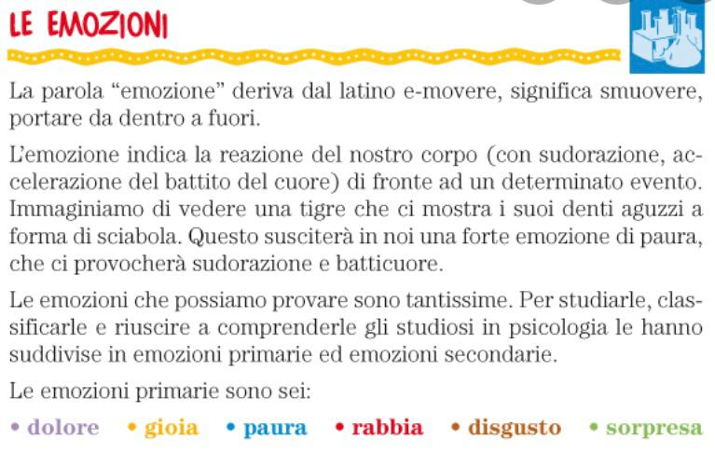

Slide 3
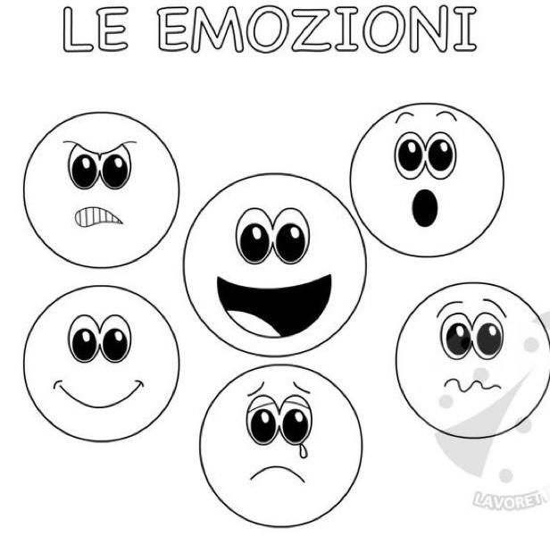
DISEGNA E COLORA SUL QUADERNO

Slide 4
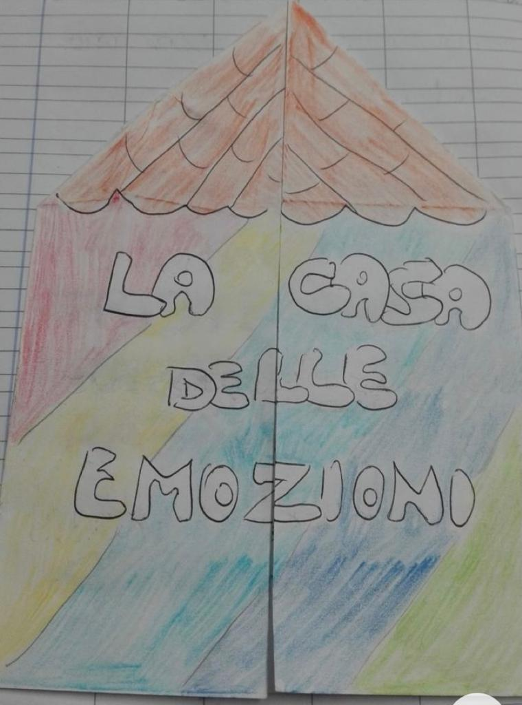

Slide 5
L’ ALFABEMOZIONARIO
SCRIVI LE EMOZIONI USANDO LE LETTERE DELL’ ALFABETO.
SPIEGA O DISEGNA IL MOMENTO DELLE TUE EMOZIONI:
SEI ARRABBIATO/A QUANDO…

